Slide 1
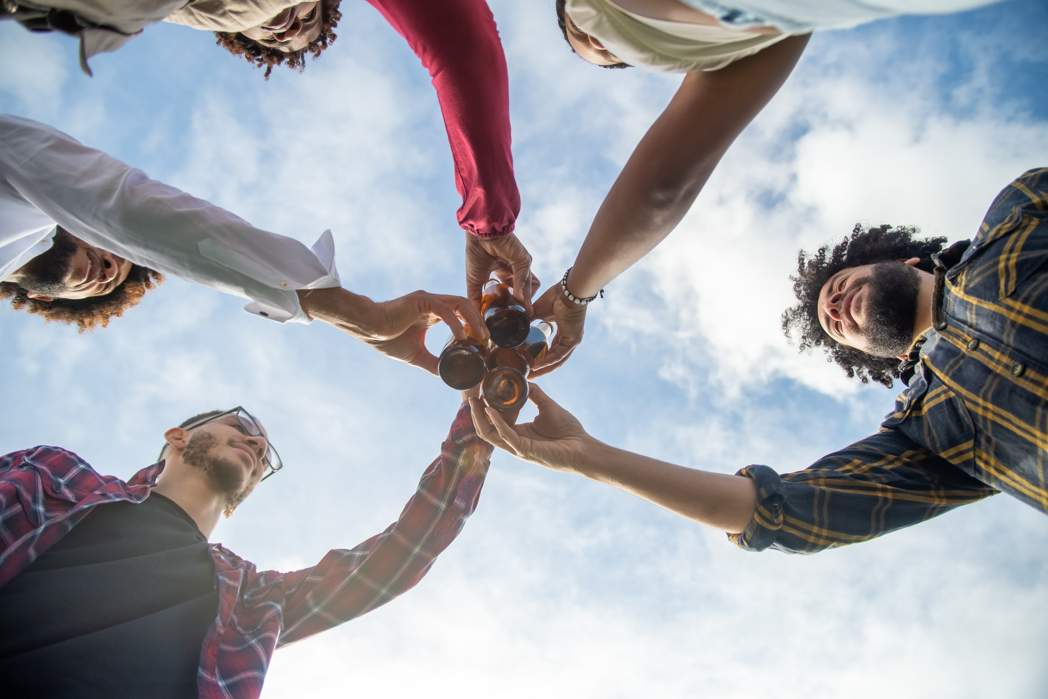

Slide 2
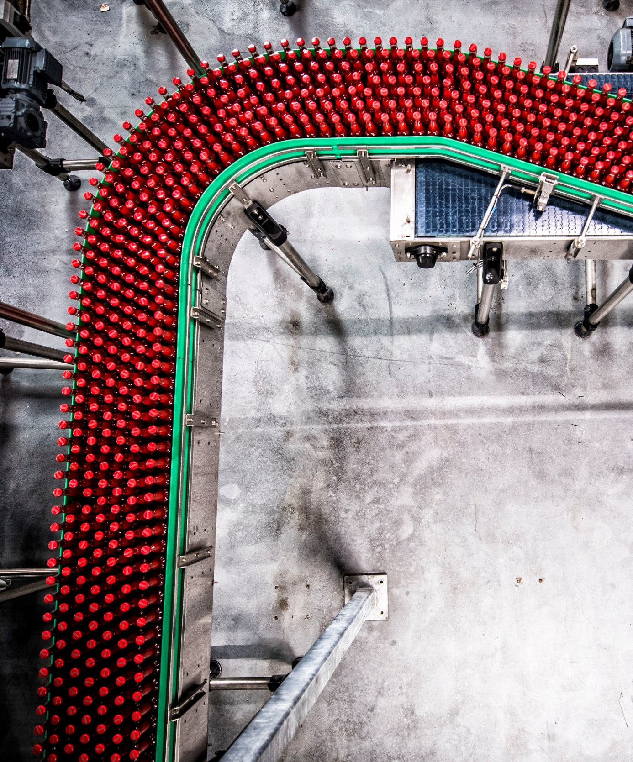
Wat doen we precies
bij Konings?
Konings is een flexibele partner voor co-manufacturing en co-packing van dranken
Wij zijn gespecialiseerd in sappen, ciders, frisdranken, bieren, gedistilleerde producten, melkkoffies, gefermenteerde theeën, ...
Notes:
What do we do at Konings?
Konings is a very agile partner for co-manufacturing and for co-packing your drinks. And that is essentially what we are all about : YOUR drinks
We produce or blend nearly everything in the spectrum : juices, ciders, soft drinks, alcohol from Whisky to hard zeltsers, foamy milk coffees, fermented teas, …….
AND we can put it in different vessels (can, glass, PET, Tetra) and that in nearly every possible form
Our key objectives are working on innovations, service, agility and especially long-term commitment and growth with our partners

Slide 3
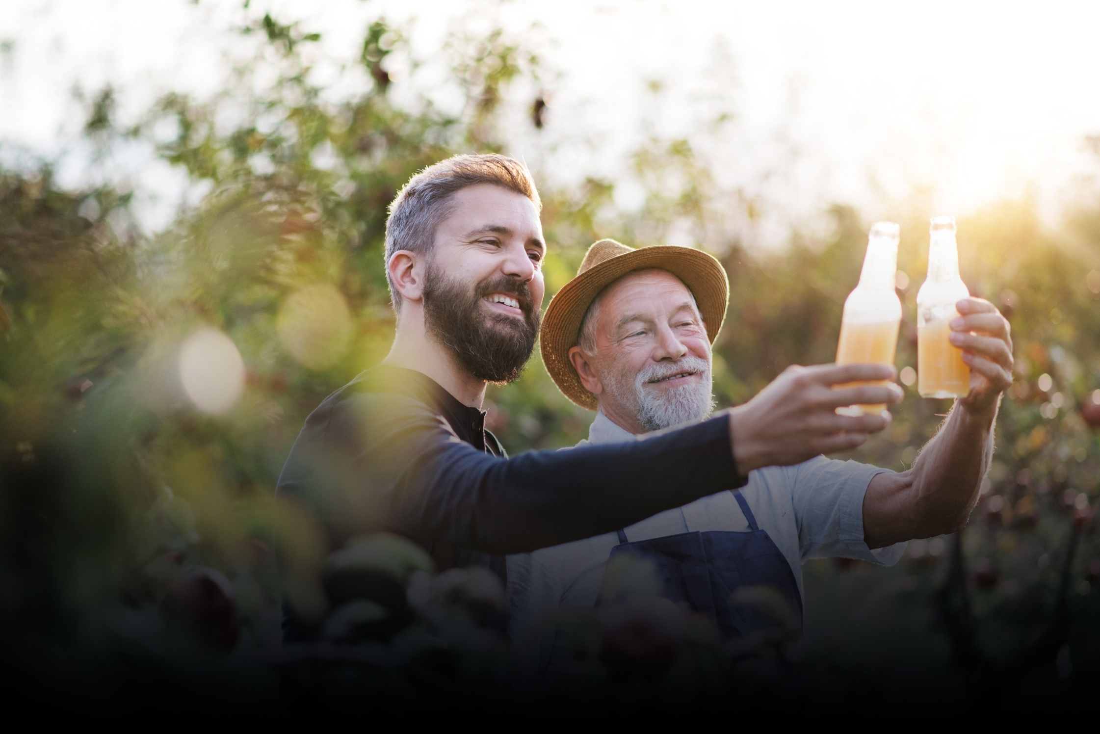
Missie, visie & waarden van Konings
Missie
Wij zorgen uitstekend voor de dranken van onze klanten ... & gaan telkens een stapje verder.
Visie
We helpen onze klanten om de dranken ‘battle’ op de wereldmarkt te winnen.
Waarden
Collaboration
Ownership
Reliability
Entrepreneurship
Ons doel is de klanten ontzorgen door een volledige service aan te bieden.

Slide 4
Geschiedenis
Konings door de jaren heen
1946: Opgericht door M. Konings als distilleerderij
1970: Gestart met productie van ciders
1987: Gestart met productie van fruitsappen
2007: MBO door Jos Rutten, Dirk Maris, Luc Nulens, Jef Moors
2011: Overname van de fabriek in Borgloon (BE)
2015: Overname van de fabriek in Breda (NL)
2016: Overname van de fabriek in Boxford (UK)
2018: Overname van de fabriek in Beaucaire (FR)
2020: Productie van ontsmettingsmiddel om de pandemie te bestrijden
2021: Instap van BNP Paribas Private Equity in het kapitaal
2022: Start met de bouw van een nieuwe fabriek in Genk (90k blikjes per uur)
Notes:
The company was founded in 1946: by Mister Konings as a distillery
1970: Start production of cider
17 years later we started the production of fruit juices
Crucial was 2007: MBO by Jos Rutten, Dirk Maris, Luc Nulens, Jef Moors. This changed the company profoundly and these changes are still embedded in our DNA
And then over the last 10 years we did 4 acquisitions which is pretty impressive, one in Belgium, The Netherlands, The UK and France. These acquisitions are mostly also customer driven as the UK plant is a former Pepsico plant and Beaucaire a former Bacardi plant
2011: Acquisition of Borgloon (BE) plant
2015: Acquisition of Breda (NL) plant
2016: Acquisition of Boxford (UK) plant
2018: Acquisition of Beaucaire (FR) plant
And the last feather in our cap important was also 2020 : When Konings helped in the pandemic producing a Handsanitizer
NEW: In 2022, we will start the production of a brand new, state of the art plant in Genk. With a capacity of 90.000 cans per hour, this new site will boost the can production substantially.
x

Slide 5
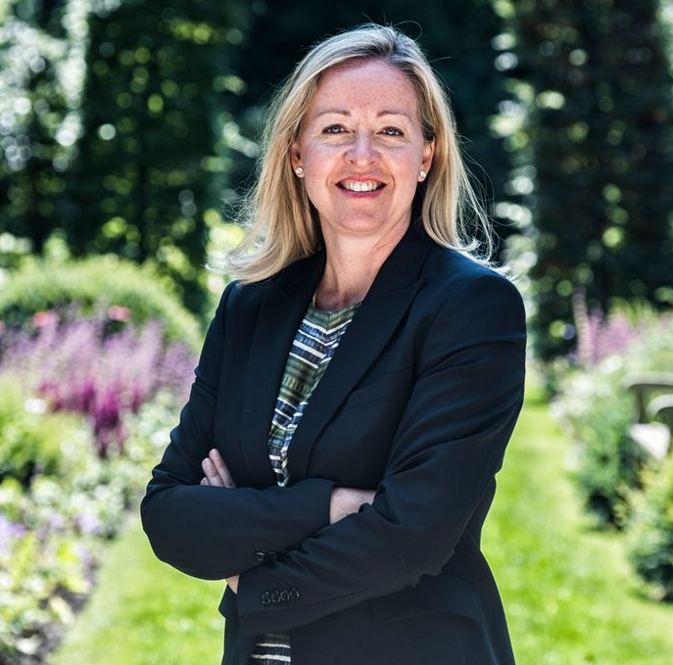
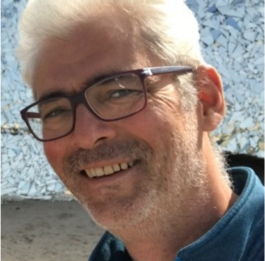
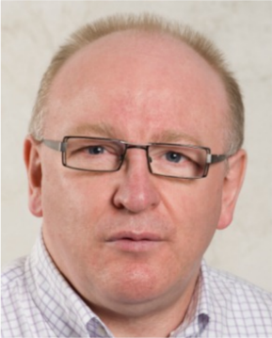
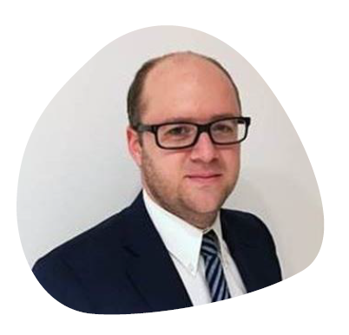
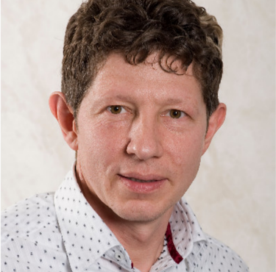
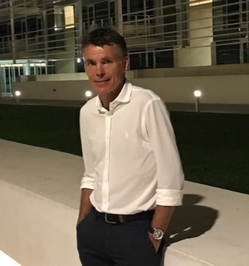
Inge Plochaet
VOORZITTER
Ontmoet ons bestuur: 2 eeuwen ervaring samen gebracht
Niet-uitvoerend Bestuurder (Colmar), Voorzitter van de Raad van Bestuur van Konings, Voorzitter UKI (InBev)
Jos Rutten
EIGENAAR
Jef Moors
EIGENAAR
Luc Nulens
EIGENAAR
Dirk Maris
EIGENAAR
Sven Vermeulen
BNP Paribas Private Equity
Aandeelhouder
Notes:
There is our board
Lead by a woman with an impressive track record in sales, marketing, production and leadership in general
We also are very lucky to have all 4 of the owners still in our board, their knowledge is encyclopedic
Also our current Chief ecxecutive officer has been part of the Board before he came on board as our CEO and that proves to be a big advantage
Update dd 28/02/22 (FVDB)
x

Slide 6
Dit is hoe onze groei eruit ziet
1
FABRIEK
150
MEDEWERKERS
1
LAND
50
OMZET (M€)
2008
7*
FABRIEKEN
800
MEDEWERKERS
4
LANDEN
265
GECONSOLIDEERDE
OMZET 2021(M€)
Nu
*Begonnen met de bouw van een nieuwe fabriek in Genk. Verwachte opening in 2023.
Notes:
We have come a long way
In 2008 we did 50 m € turnover and today 240 m €
But what lies beneath a growth like this … are always people & the right investements and that leads to our road to success
Updated with 2021 figures on 28/02/2022 (FVDB)
x

Slide 7
Onze productiefaciliteiten
State-of-the-art en klaar voor de volgende generatie dranken
Boxford (UK) K5
2 PET LIJNEN PRESSING
NIEUW: Breda (NL) K4
1 PET LIJN
1 TETRA LIJN
1 BLIKJES LIJN
Genk (BE) K7
1 BLIKJES LIJN
150 miljoen euro geïnvesteerd in de afgelopen 10 jaar
Assets in topconditie, certificeringen van de belangrijkste drankspelers
Programma's voor voortdurende verbetering
NIEUW: Extra investeringen om onze groei te verzekeren
Borgloon (BE) K3
3 GLAS LIJNEN
Zonhoven (BE) K0, K1, K2
HOOFDKANTOOR
PRESSING
LIJN VOOR VERPAKKEN VERSCHILLENDE SOORTEN BLIKJES
4 GLAS LIJNEN
3 BLIKJES LIJNEN
Beaucaire (FR) K6
3 GLAS LIJNEN
Notes:
We are very proud of our state of the art production facilities.
They are specialized and also highly knowledgeable about not only a large variety of drinks but also about all different kinds of possible packaging for those drinks
We did invest a lot of money over the last 10 y though , 150 m €
But our assets are in top condition, ready for the next generations of drinks
x

Slide 8
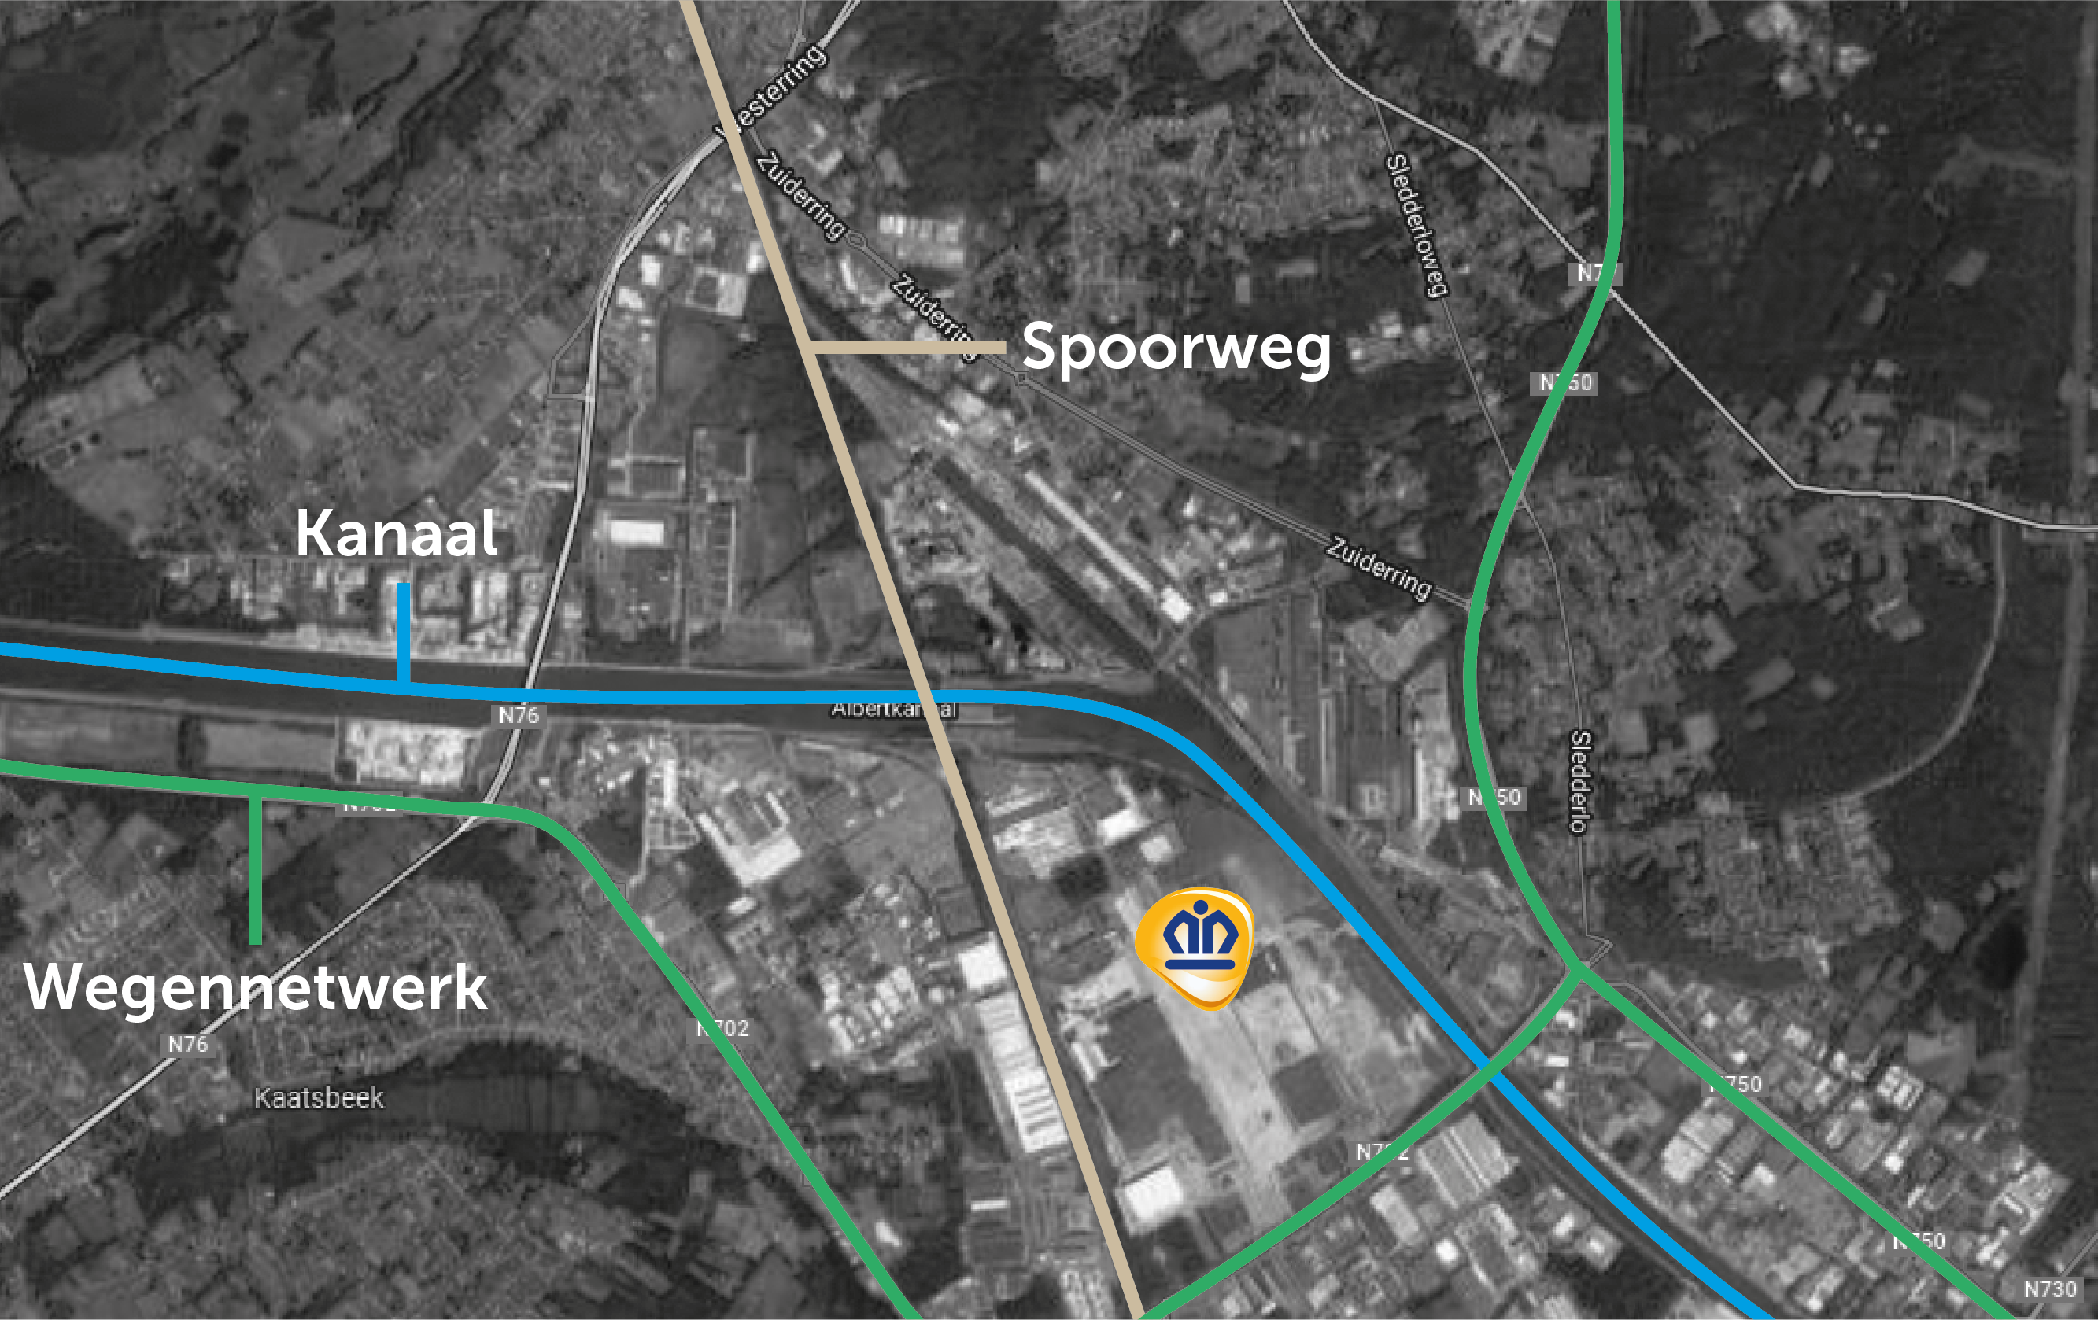
Waarom de keuze voor Genk en GGL?
Wat waren voor Konings nv de belangrijkste redenen om de nieuwe productie op de terreinen van GGL te lokaliseren?
De locatie
Zeer goede multimodale ontsluiting
Nabijheid van mogelijke logistieke partners
Dicht bij de historische site en HQ in Zonhoven
Bovendien
Icoon van Limburgse industrie
Gebouwd op maat van Konings nv
Lange termijn commitment van 29 jaar

Slide 9
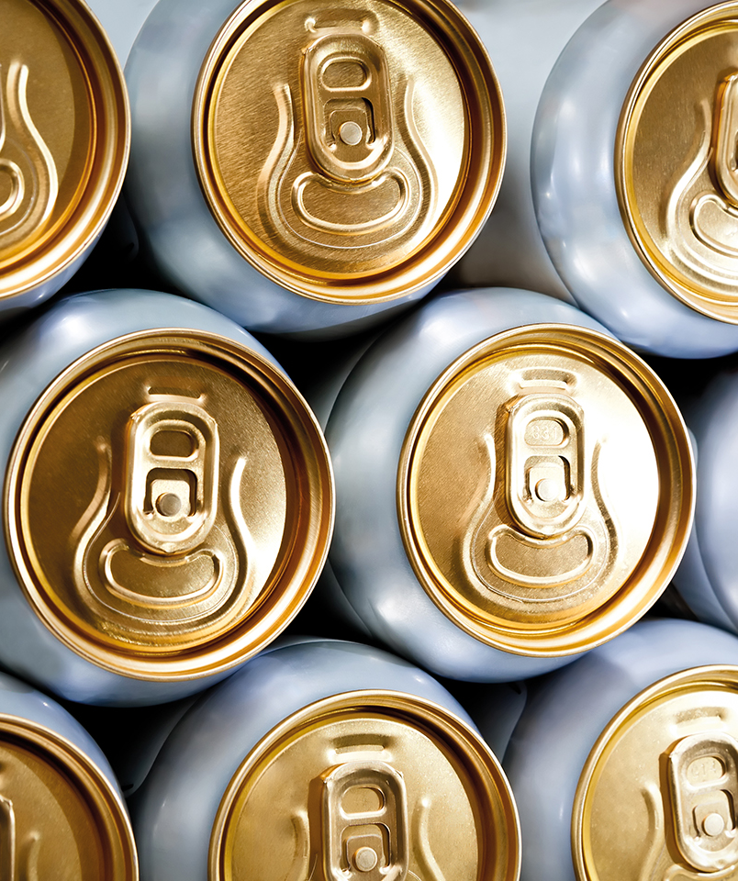
Het belang van multimodale ontsluiting
Wat is voor Konings nv het belang van de logistieke multimodale ontsluiting op deze nieuwe strategische locatie?
Voor onze klanten:
Efficiënte afvoer van de afgewerkte producten
Voor onze leveranciers:
Efficiënte aanvoer van grond- en hulpstoffen

Slide 10
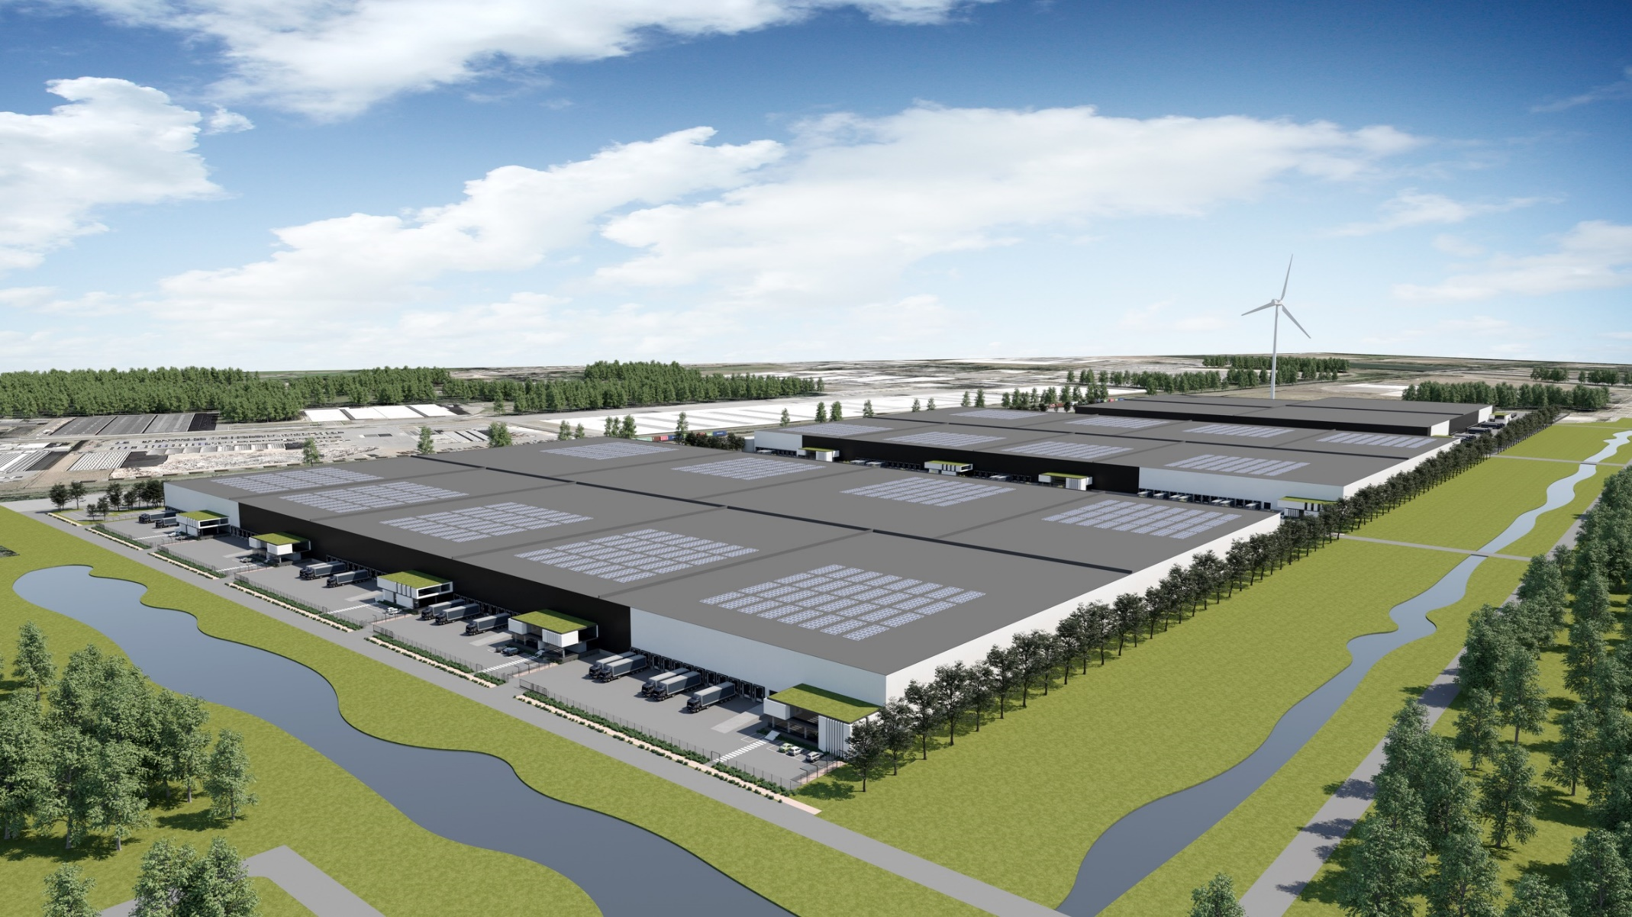
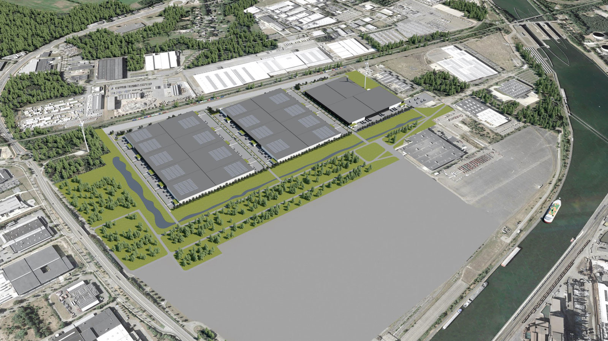
Site Genk
Streefbeeld 2023

Slide 11
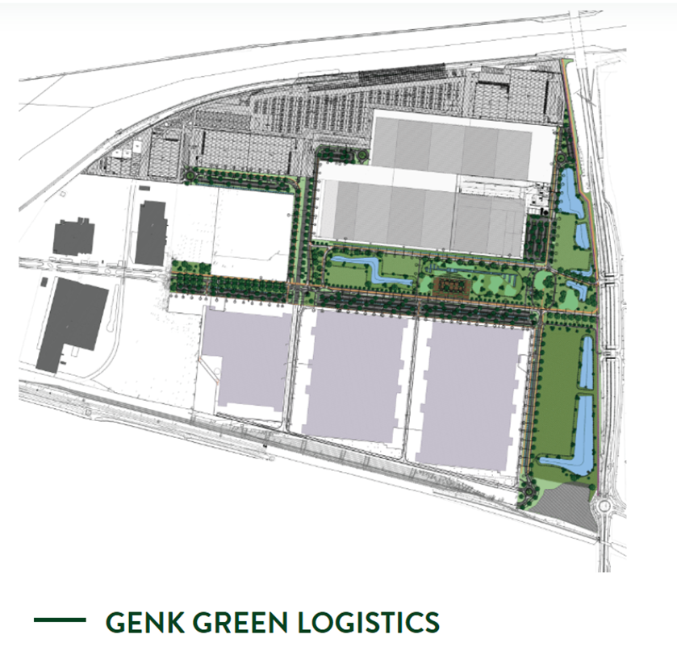
Site Genk
Streefbeeld 2023
Konings

Slide 12
Site Genk
Video blikjeslijn

Slide 13
Site Genk
Video blikjeslijn

Slide 14
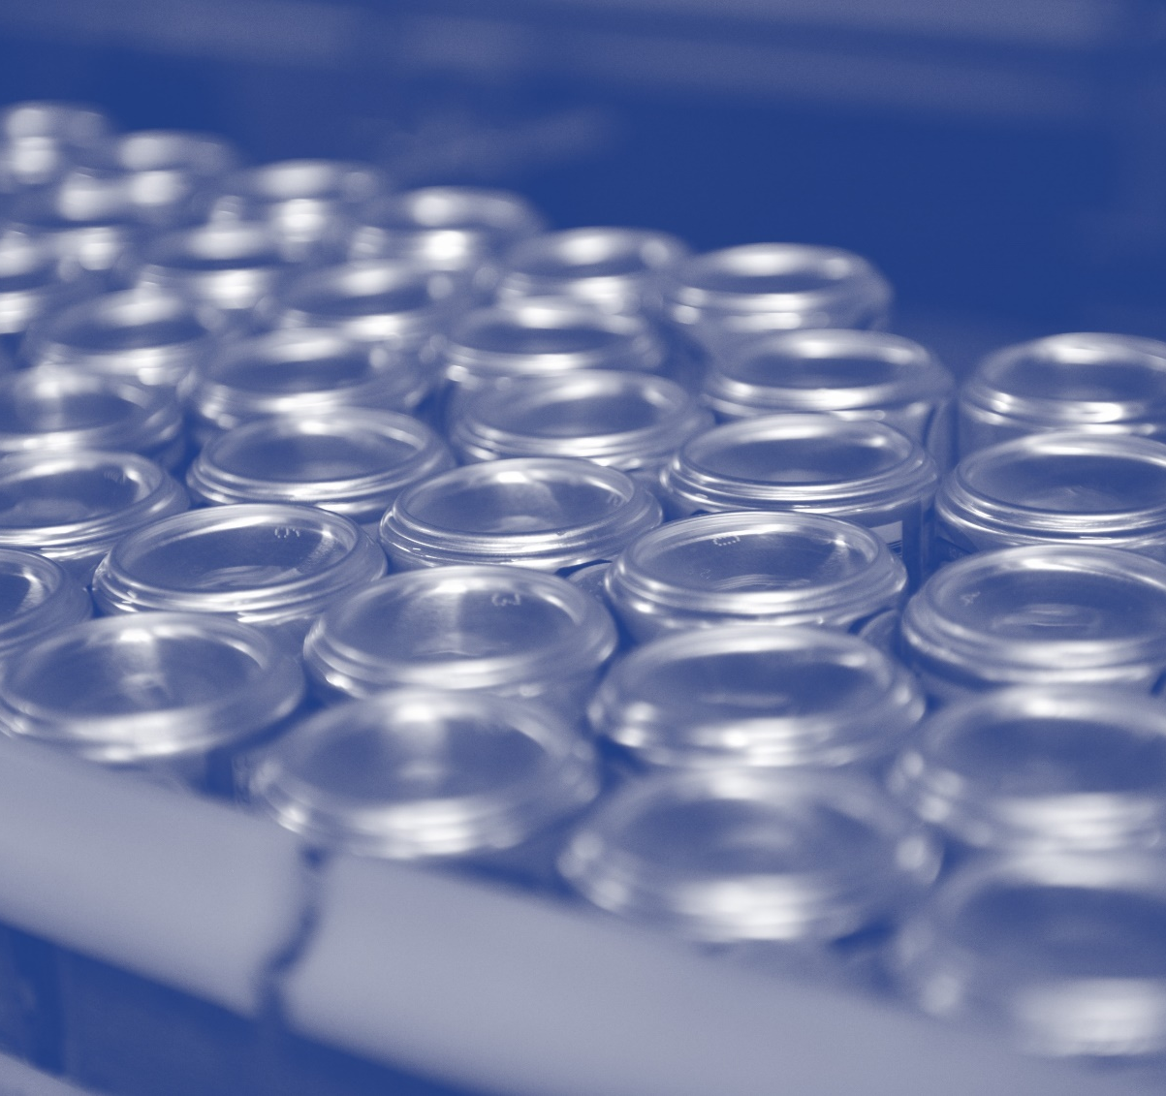
Site Genk
Impact
Investering van 40 miljoen Euro
Doel = sneller, veiliger en efficiënter te produceren
Productielijn:
1 hypermoderne productielijn voor blikjes
90.000 blikken per uur
Boost Limburgse werkgelegenheid: 75 extra jobs in de eerste fase

